Slide 1
广东联通-港科大
课题研究
汇报人：刘亮杰
时间：1月2日

Slide 2
一
双周工作总结
目
Contents
二
下一步工作计划
录

Slide 3
双周工作总结
阅读论文《A Survey on Causal Inference》
安装环境和相关包
使用公开数据集运行模型
因果森林
PSM
DID
…

Slide 4
双周工作总结
1. 《A Survey on Causal Inference》（基于潜在结果框架的方法）
• 从观测数据推断因果效果比随机对照实验更具吸引力（低成本、大数据）。
• 挑战： • 如何从观测数据中获得反事实结果？
• 处理混杂因素（Confounders）和选择偏差（Selection Bias）。
• 潜在结果框架：每个个体在不同处理条件下的潜在结果。
• 关键定义：• 潜在结果（Potential Outcomes）：在不同处理下的结果。
• 反事实结果（Counterfactual Outcomes）：未观察到的潜在结果。
• 三大假设：
SUTVA（Stable Unit Treatment Value Assumption，稳定单位处理值假设）：
单位之间无干扰，每种处理只有唯一版本。
2. 可忽略性：在控制背景变量下，处理分配与潜在结果独立。
3. 正值性：所有背景变量下，各处理都有正概率分配。

Slide 5
双周工作总结
主要方法分类：
1. 基于三大假设的方法:
重加权方法
• 核心思路：通过对样本赋予权重，调整处理组和对照组的协变量分布。
• 方法示例：
逆概率加权（Inverse Probability Weighting, IPW）：
• 基于倾向分数（Propensity Score）计算样本权重。
• 应用场景：解决样本选择偏差。
Doubly Robust Estimator：
• 结合倾向分数和结果模型，提高鲁棒性。
匹配方法
• 核心思路：寻找处理组与对照组中相似的样本，模拟随机对照实验。
• 方法示例：
• 最近邻匹配（Nearest Neighbor Matching, NNM）：按照最小距离选择匹配样本（例如欧几里得距离）。
• Kernel Matching：使用核函数为每个样本赋权，通过加权平均估计反事实结果。

Slide 6
双周工作总结
主要方法分类：
1. 基于三大假设的方法:
树模型方法
• 核心思路：使用树模型对数据进行分区，识别异质性因果效应。
• 方法示例：
• CART（Classification and Regression Trees）：分区后计算每个分区的平均处理效应。
• Bayesian Additive Regression Trees (BART)：通过贝叶斯框架实现非参数化因果推断。
表征学习方法
• 核心思路：学习新的特征表示，平衡处理组和对照组的分布。
• 方法示例：
• 平衡表征学习（Balanced Representation Learning）：
• 最小化组间分布距离（如 Wasserstein 距离）。
• 同时优化预测误差和分布平衡。

Slide 7
双周工作总结
主要方法分类：
2. 放宽假设的方法
处理未观测混杂因素的模型
• 工具变量法（Instrumental Variable）：利用与结果无直接关联但与处理分配相关的工具变量估计因果效应。
• 前门准则（Front-door Criterion）：
• 通过中介变量间接估计因果效应。
• 假设中介变量完全解释了处理的影响。
非参数估计与机器学习方法
• 深度学习方法：生成对抗网络（GANs）：通过生成潜在平衡分布表示，减少混杂影响。
• 强化学习（Reinforcement Learning）：优化动态因果决策。
• 随机森林与因果森林：通过随机森林扩展，估计个体化处理效应（ITE）。
• 元学习（Meta-Learning）：通过快速适应新任务，提高动态环境中的因果推断能力。

Slide 8
双周工作总结
2. 使用公开数据集运行因果森林进行分析（数据集：https://vincentarelbundock.github.io/Rdatasets/）
Python（econml.grf）+ Causal Forest 因果森林实现
案例说明：
1. 结果变量（Y, Outcome Variable）
• crmrte:北卡某些年的犯罪率（7年的面板数据）
• 数值越高表明犯罪发生的频率越高
2. 干预变量（T, Treatment Variable）
• pctymle: 年轻男性人口比例
• 假设为干预变量，用于分析其对犯罪率的因果效应。（假设外生） 3. 协变量（X, Covariates）
协变量包括年份、执法、司法、经济、人口特征、种族、地区等相关变量。
用于控制混杂因素，帮助准确估计干预变量的因果效应。以下是协变量的具体说明：
• C(year): 年份（分类变量），控制时间的潜在影响。
• prbarr: 被捕概率，控制执法力度的影响。
• prbconv: 定罪概率，控制司法系统效率的影响。
• prbpris: 监禁概率，控制定罪后监禁率的影响。
• avgsen: 平均刑期，控制司法惩罚力度的影响。
• polpc: 每千人的警察数量，控制执法资源的分布。
• density: 人口密度，控制人口特征对犯罪率的影响。
• taxpc: 人均税收收入，控制经济水平的影响。
• C(region): 地区（分类变量），控制地理位置的影响。
• C(smsa): 都市化程度（分类变量），控制城市化的影响。
• pctmin: 少数民族人口比例，控制种族构成的影响。
• wcon: 在建筑业工作的比例，控制行业分布的影响。

Slide 9
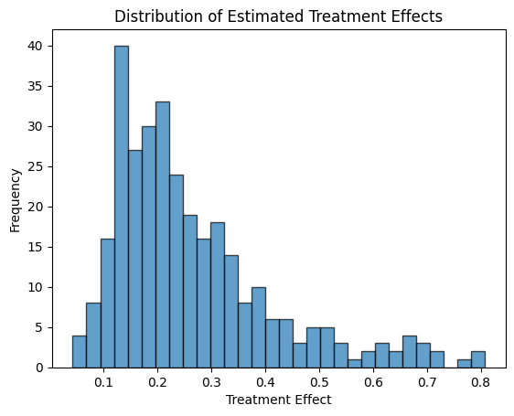
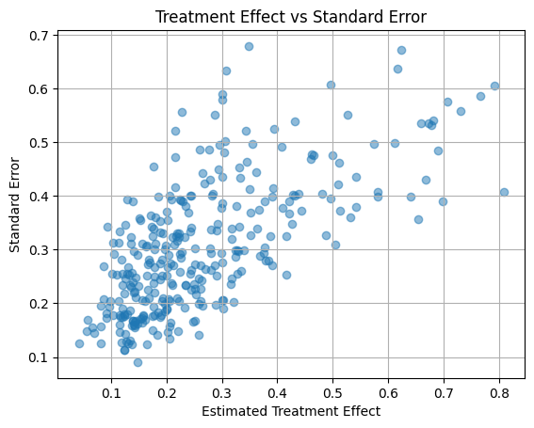
双周工作总结

Slide 10
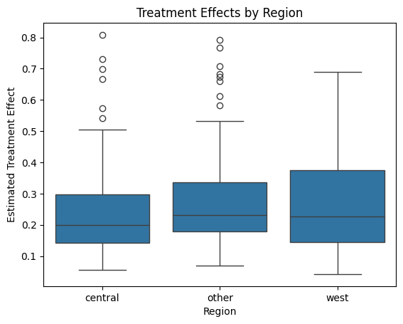
双周工作总结

Slide 11
一
双周工作总结
目
Contents
二
下一步工作计划
录

Slide 12
下一步工作计划
公开数据集：
PSM
DID
上手公司数据，进行预处理与探索性分析，可视化数据分布。
• 数据清洗与质量评估
• 数据样本分析
撰写研究计划书，包含文献综述、研究方向、预期目标

